Slide 1
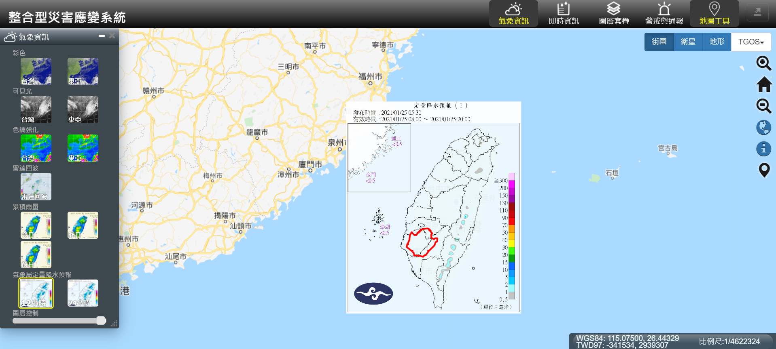
原介接「氣象局定量降水預報」圖資來源有偏移，需要調整位置

Slide 2
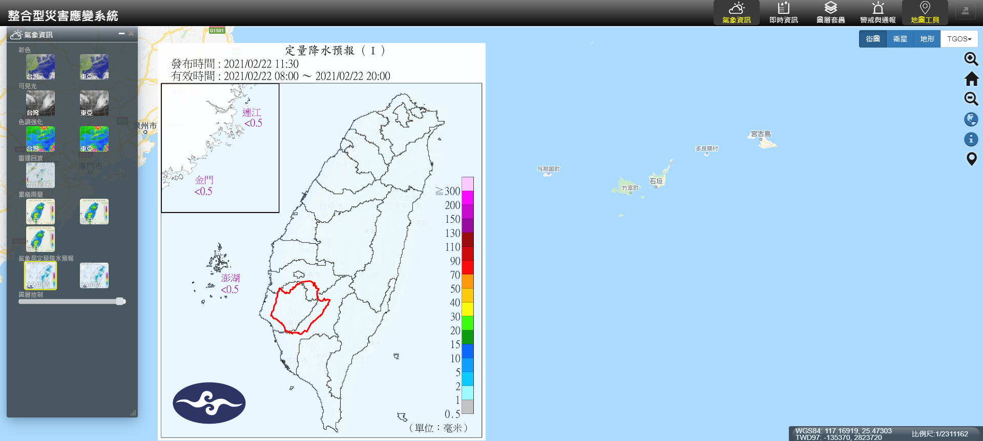
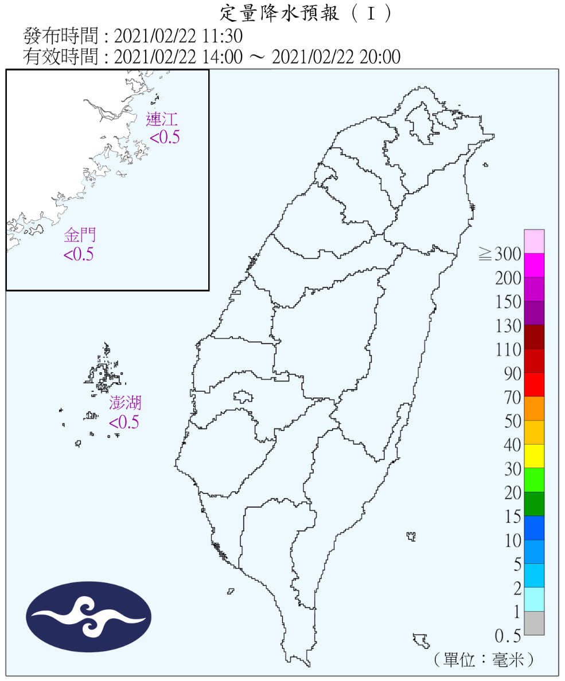
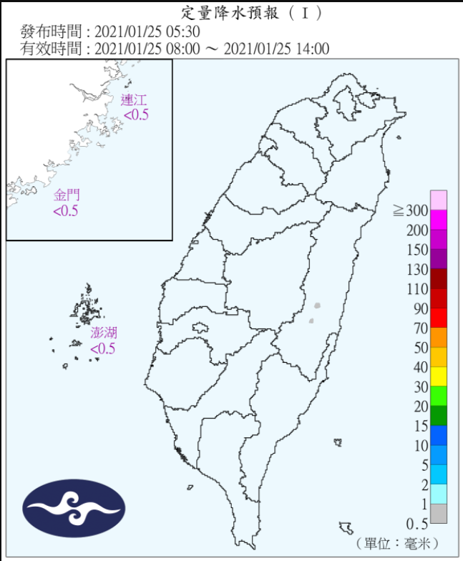
新增介接6小時定量降水預報，介接網址如下
(I)
https://www.cwb.gov.tw/Data/fcst_img/QPF_ChFcstPrecip_6_06.png?v=1112需展示
(II)
https://www.cwb.gov.tw/Data/fcst_img/QPF_ChFcstPrecip_6_12.png?v=1112
(III)
https://www.cwb.gov.tw/Data/fcst_img/QPF_ChFcstPrecip_6_18.png?v=1112
(IV)
https://www.cwb.gov.tw/Data/fcst_img/QPF_ChFcstPrecip_6_24.png?v=1112
於登入前後之系統中
12小時定量降水預報
I
II
6小時定量降水預報
I
II
III
IV
圖層透明度控制

Slide 3
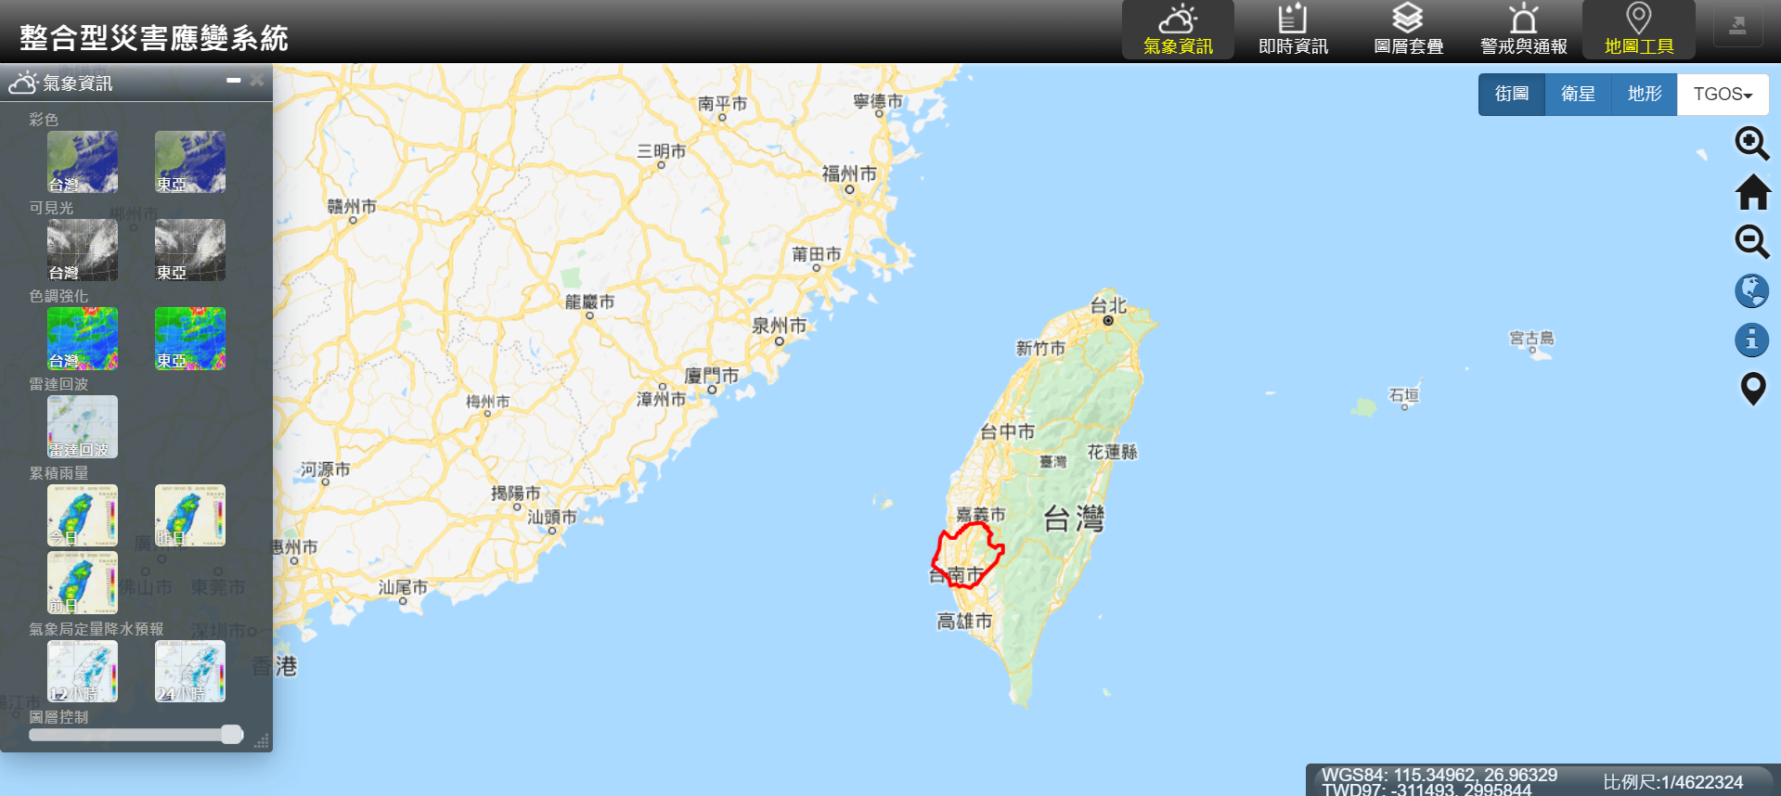
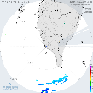
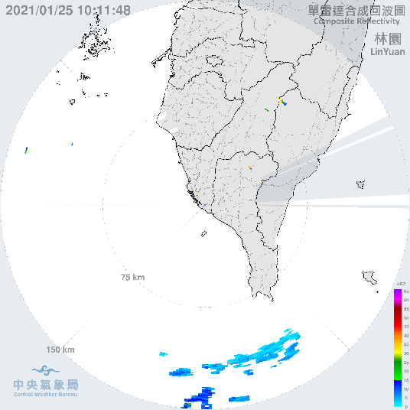
新增介接高雄林園降雨雷達圖，介接網址如下
https://www.cwb.gov.tw/Data/radar_rain/CV1_RCLY_3600/CV1_RCLY_3600_20210125094153.png
圖片編碼規則：
https://www.cwb.gov.tw/Data/radar_rain/CV1_RCLY_3600/CV1_RCLY_3600_最大的數字
需展示於登入前後之系統中
參考網址
https://www.cwb.gov.tw/V8/C/W/OBS_Radar_rain.html
降雨雷達

Slide 4
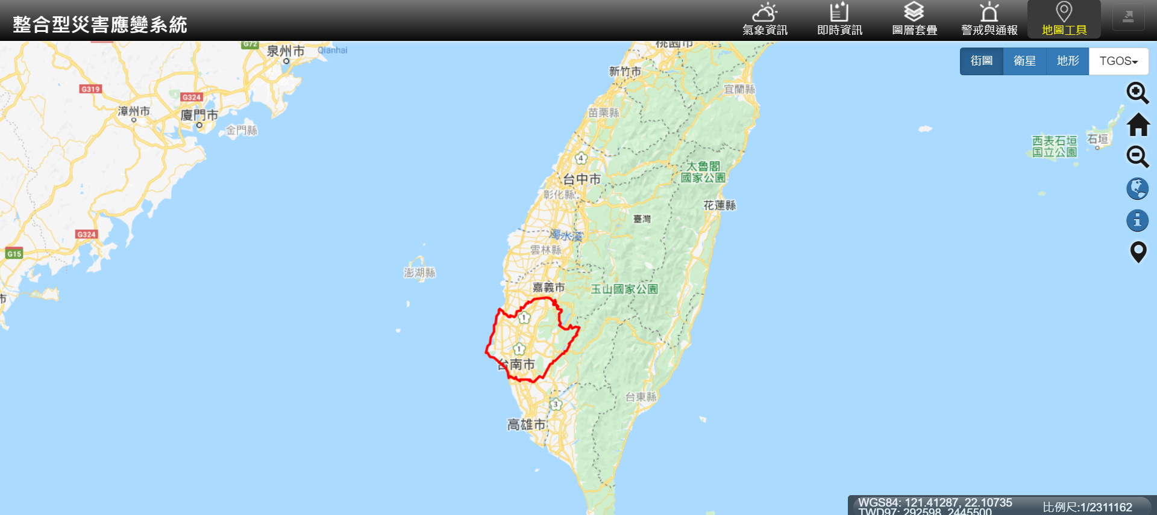
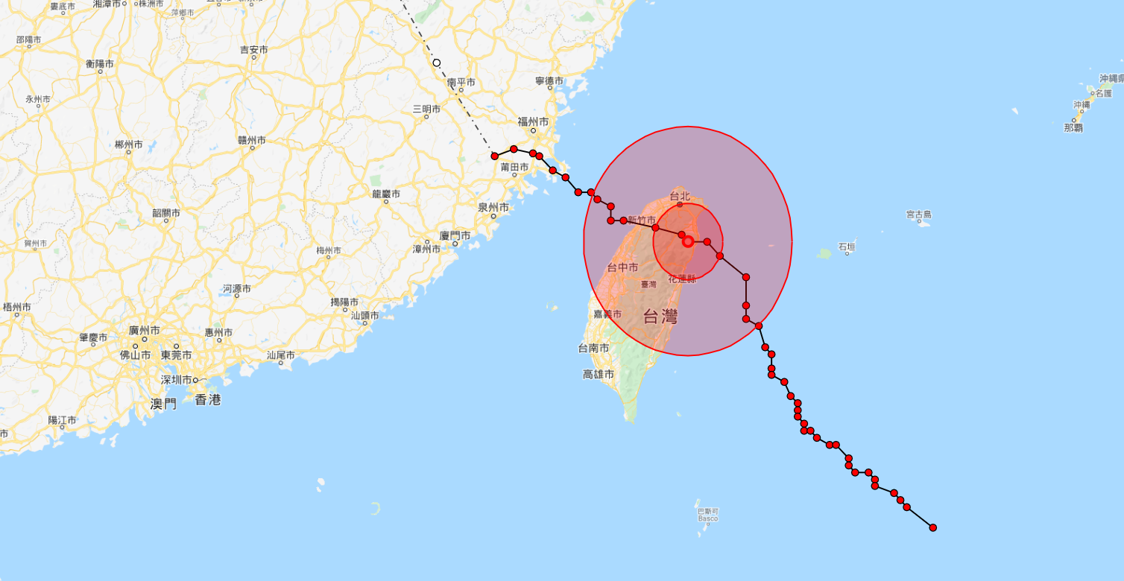
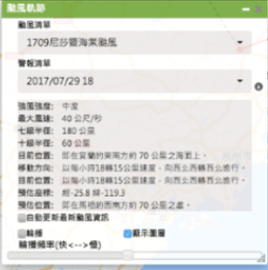
欄位順序
颱風清單
警報清單
颱風詳細資訊
□自動更新最新颱風資訊
□輪播 □顯示圖層
輪播頻率(快<-->慢)
介接來源：水利署-來源改為https
https://fhy.wra.gov.tw/Typh_New/Typh.asmx
需展示於登入前後之系統中

Slide 5
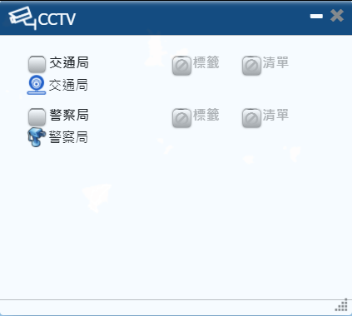
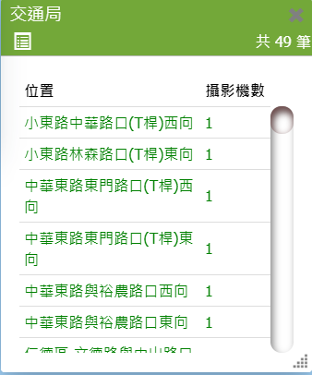

水利署介接API
https://fmg.focusit.com.tw/swagger/swagger/ui/index#!/cctv95station/cctv_station_Get
使用
cctv_station : 自建站影像資料 取得台南市之CCTV ID
cctv : 自建站影像CCTV資料 輸入ID 取得影像
水利署
水利署
水利署
公路總局
公路總局
交通部介接API
https://traffic.transportdata.tw/MOTC#!/TrafficStaticApi45Highway/HighwayApiController_GetByHighway_15
介接說明資料
https://traffic-api-documentation.gitbook.io/traffic/api-shi-yong/swagger
APP ID：MgBkADQANQAxAGUAZQBkAC0ANQA3ADcAZAAtADQAZgBiAGMALQA4AGMAYQBiAC0AZAA5AGQAOAAzADYAMwAyADkAYwBjAGQA APP Key：NQA2ADgANgA1ADAANAA3AC0AMAAwADYANwAtADQANQA5ADkALQA5ADkAZQA2AC0AZgA4ADMAMwBlADEAOQBjADEANAAyADEA
需展示於登入後之系統中

